Slide 1
第7章 时序逻辑设计原理
第五讲 异步时序电路
南京大学计算机系

Slide 2
内容简介
双稳态电路(Bi-stable Device)
锁存器与触发器
同步状态机分析与初步设计
状态化简与赋值
同步状态机设计方法
反馈时序电路分析
反馈时序电路设计

Slide 3
7.5 反馈时序电路

Slide 4
反馈(异步)时序电路
反馈(异步)时序电路特征：状态变化不受“统一时钟信号控制”，电路状态的改变是由输入直接引起
反馈(异步)时序电路基本工作方式：假设某一时刻只有一个输入发生变化，电路进入稳定状态后，才会有新的输入变化。
依电路结构和输入信号形式不同，异步时序电路分类：
脉冲型异步时序电路：记忆电路为“触发器”
电平型异步时序电路：记忆电路为“反馈加延时”
Notes:
异步时序电路：适用于输入与时钟不同步的情况。速度快。
没有统一的时钟脉冲，电路状态的改变是由输入直接引起的。
异步时序电路中假设某一时刻只有一个输入发生变化，电路进入稳定状态后，才会有新的输入变化，这种工作方式称为基本工作方式
脉冲异步时序电路：脉冲输入,非时钟记忆元件,常用锁存器:
(1) 不允许两个或两个以上输入脉冲有效;
(2) 记忆单元只能由输入改变;
(3) 输入变量只能使用自变量或反变量的形式.
电平异步时序电路(基本型时序电路) fundamental-mode
输入是电平信号,非时钟记忆单元:
在给定时间内只允许一个输入变量改变.

Slide 5
脉冲型异步时序电路
x
1
z
1
Inputs
Outputs
x
n
Combinational
z
m
同时只能有1个输入起作用
circuit
y
k
M
E
M
O
R
y
Y
k
Present state/现态
Next state/
次态
y
Y
1
1
非时钟型记忆单元/锁存器
Notes:
脉冲异步时序电路：脉冲输入,非时钟记忆元件,常用锁存器:
(1) 不允许两个或两个以上输入脉冲有效;
(2) 记忆单元只能由输入改变;
(3) 输入变量只能使用自变量或反变量的形式.

Slide 6
电平型异步时序电路
x
1
z
1
同时只能有1个输入改变
Inputs
Outputs
x
n
Combinational
z
m
circuit
y
k
Y
k
secondary state
/二次状态
Excitation state
/激励状态
y
Y
1
1
Total state: (x, y)
延迟部件
要求延迟时间相同
Notes:
电平异步时序电路(基本型时序电路) fundamental-mode
输入是电平信号,非时钟记忆单元:
在给定时间内只允许一个输入变量改变.

Slide 7
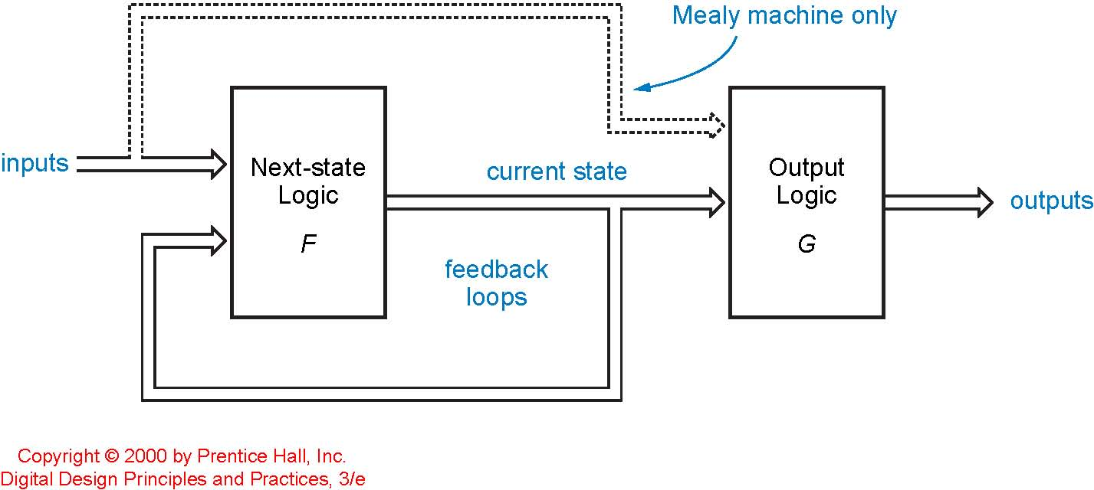
反馈时序电路
双稳态电路、锁存器和触发器等都是反馈时序电路。反馈回路是记忆元件，存储0或1。
基本模式电路，对输入信号的约束：
不允许两个或两个以上输入同时变化(每时刻仅允许1个输入发生变化)
仅当电路处于稳态时，允许输入信号发生变化

Slide 8
反馈时序电路的分析步骤
根据给定的逻辑电路图，找出它的流程表，作出输入序列的时间图，并说明电路的逻辑功能。
其步骤如下：
切断反馈路径，写出激励函数和输出函数
列出状态转移表
作出状态图和时序(间)图
说明电路的逻辑功能

Slide 9
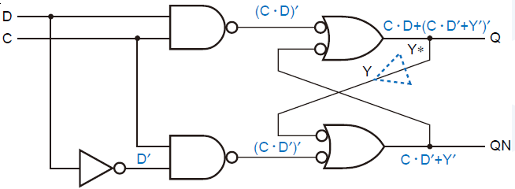
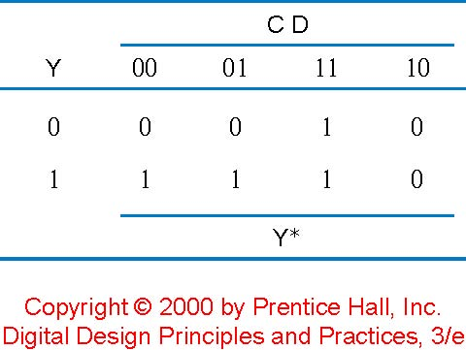
反馈时序电路的分析
反馈时序电路的分析：断开反馈，加上延时。
带使能端的D锁存器
Y*=(C·D)+(C·D´+Y´)´
=C·D+C´·Y+D·Y

Slide 10
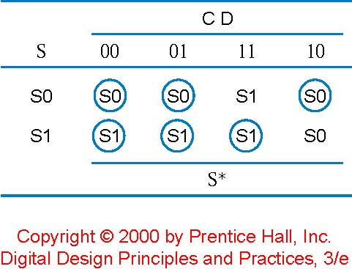
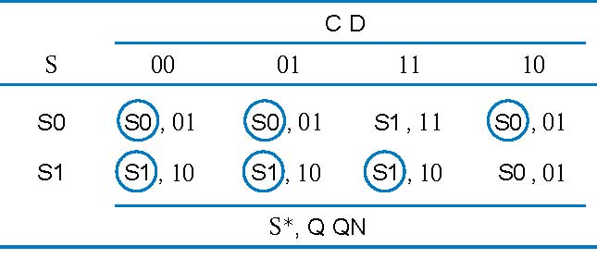
反馈时序电路的分析
现态和次态只是在时间上有延迟，经过一段时间后，现态和次态的值趋于一致。
总态Total State：用来描述异步时序机的行为。包括次态S和输入状态I，并记为(S， I)。
稳定状态：如某一现态y在输入x发生变化时，若次态Y和现态y的值相同，则称次态Y为稳定状态；若次态Y和现态y的值不等，则称进入的次态Y为不稳定状态。不稳定状态是不能保持不变，经过一段延迟时间后，现态和次态趋于一致，进入稳定状态，则称为状态迁移。
状态表：状态命名，且将稳定的总状态用圆圈圈住。
输出方程：
Q=C·D+C´·Y+D·Y
QN=C·D´+Y´
Notes:
现态和次态只是在时间上有延迟，经过一段时间后，现态和次态的值趋于一致。
稳定状态：如某一现态y在输入x发生变化时，若次态Y和现态y的值相同，则称次态Y为稳定状态；若次态Y和现态y的值不等，则称进入的次态Y为不稳定状态。不稳定状态是不能保持不变，经过一段延迟时间后，现态和次态趋于一致，进入稳定状态，则称为状态迁移。
总态Total State：用来描述异步时序机的行为。包括输入状态I和次态S，并记为(I，S)。
总态可以是稳定的也可以是不稳定的，不稳定的总态要发生状态迁移，而达到一个稳定的状态或循环不稳态。稳定的总态，如果输入不改变，则始终保存稳定状态，不会发生状态迁移。

Slide 11
反馈时序电路的分析
总态可以是稳定的也可以是不稳定的
不稳定的总态要发生状态迁移，而达到一个稳定的状态或循环不稳态。
稳定的总态，如果输入不改变，则始终保存稳定状态，不会发生状态迁移。
异步电路的基本工作方式是保证电路稳定工作，使电路状态的转移是可以预测的。
输入状态的改变仅能引起次态在流程表作水平方向移动。
二次状态的改变则引起次态在流程表中作垂直方向移动。

Slide 12
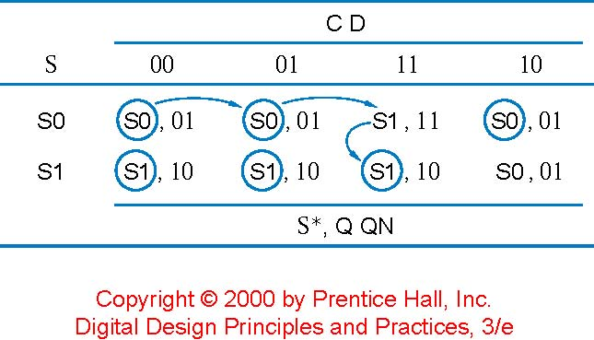
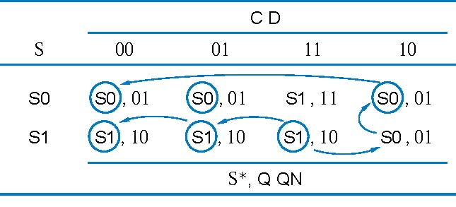
反馈时序电路的分析
通过状态和输出表来分析电路特性
从稳定总状态开始:
S=S0,CD=00
S0/00->S0/01->S1/11->S1/10
对任何期望的输入序列所引起的电路行为进行跟踪
输入同时变化
CD: 11->00
亚稳定

Slide 13
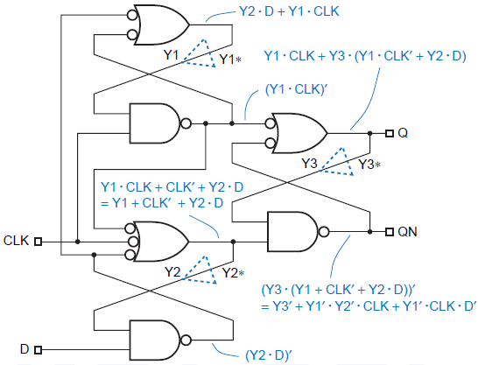
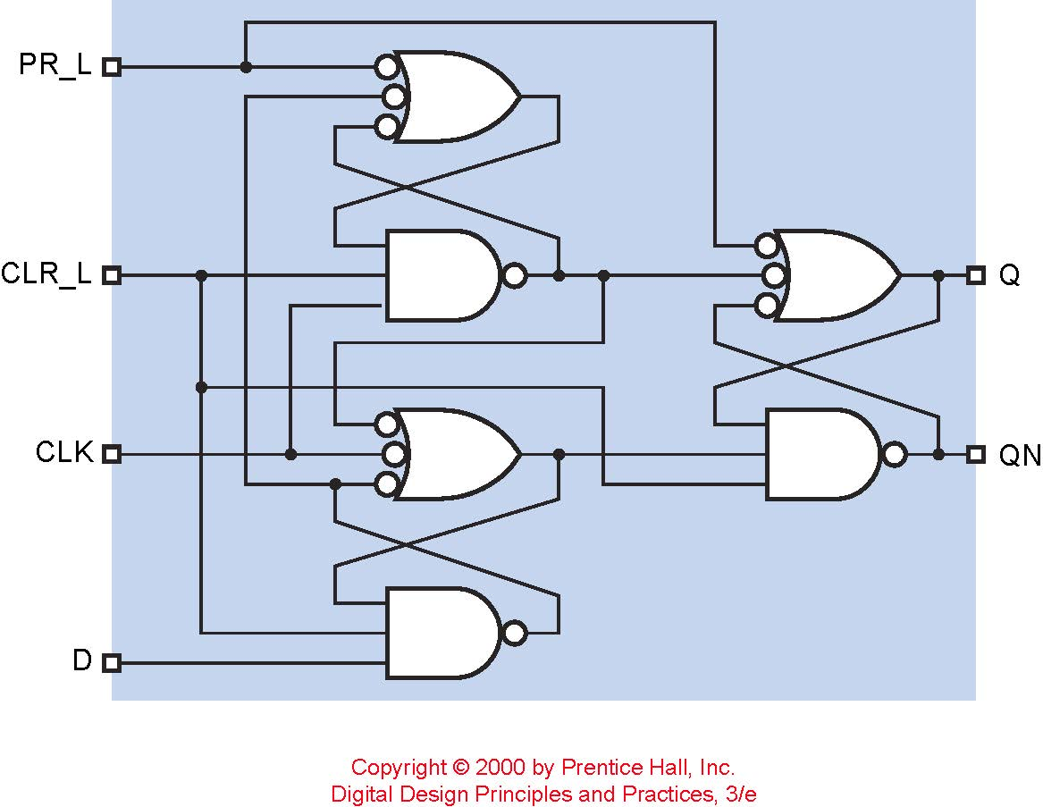
2分析多反馈回路的电路
多反馈回路中，必须断开所有的反馈，设置虚构的缓冲器和状态变量。
最小割集(cut set)
断点数最少的集合
3条反馈回路
断点数越少,
分析所用状态数就越少
简化的正边沿商用D触发器
Notes:
图7-20，简化PRL_L CLR_L无效

Slide 14
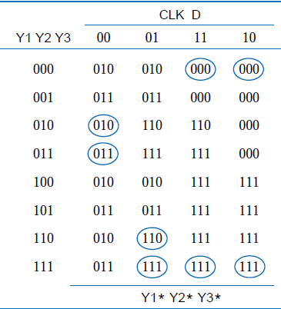
分析多反馈回路的电路
Y1*=Y2·D+Y1·CLK
Y2*=Y1+CLK´+Y2·D
Y3*=Y1·CLK+Y1·Y3+Y3·CLK´+Y2·Y3·D
Q=Y1·CLK+Y1·Y3+Y3·CLK´+Y2·Y3·D
QN=Y3´+Y1´·Y2´·CLK+Y1´·CLK·D´
当现态为011，输入由00->10时，次态由011->000。
一个输入信号的变化，引起了多个内部状态变量改变

Slide 15
竞争races
一个输入信号的变化，引起多个内部状态变量改变，称之为发生了竞争
非临界竞争(Noncritical race)，最终状态与状态变量变化顺序无关，结果可预测。
临界竞争(Critical race)，最终状态取决于状态变量变化顺序和速度，结果不可预测。
对竞争的处理
允许非临界竞争
避免临界竞争
Notes:
竞争(Race)：在异步时序电路状态转换过程中，有两个或多个状态变量同时发生变化就存在竞争。
非临界竞争 (Noncritical Race):经过状态转换后，最终能达到正确的下一稳定状态，则称这种竞争为非临界竞争。
临界竞争(Critical Race)：如果状态转换的结果使得状态不能达到下一个正确的状态，则称这种竞争为临界竞争。在设计过程中要避免临界竞争。
循环(Cycle)：异步时序电路在一系列不稳定的状态间迁移，称为循环。

Slide 16
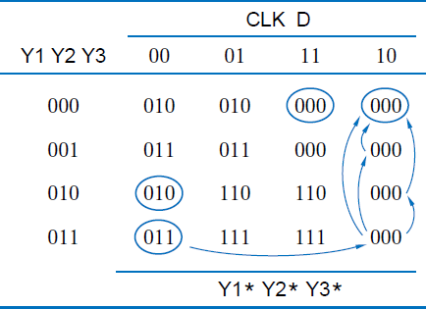
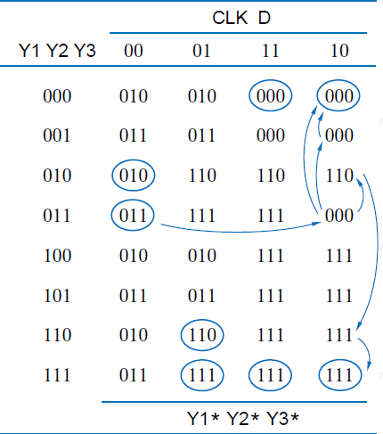
竞争races
CLK从0到1的变化, 状态可能会经过001或010,最终结果到达000或111
非临界竞争
临界竞争
CLK从0到1的变化, 状态从011暂时经过001或010,最终结果都是到达000

Slide 17
4 状态表与流程表
状态表：状态命名，且将稳定的总状态用圆圈圈住
跳程hop：单个输入变量变化时，电路达到新的稳定总状态时所发生的不稳定的状态。
流程表Flow table：由现态和在不同输入条件下的次态及输出组成。
删除状态表中的跳程，只表示出每次转移过程的最终目标
去除未用内部状态的那些行，没有任何输入组合的稳定状态
去掉那些稳定的总状态在单个输入变化时从不会到达的下一状态项。

Slide 18
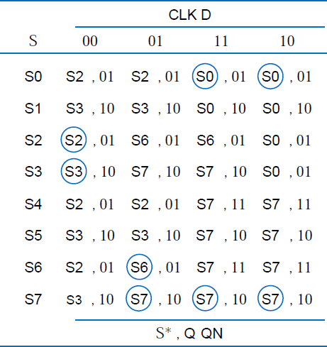
4 状态输出表
Notes:
用符号代表状态

Slide 19
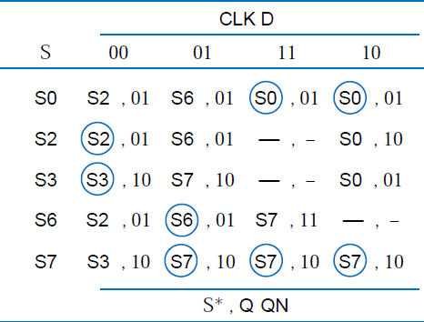
4 状态表与流程表
状态/输出表
流程/输出表
Notes:
流程表Flow table：由现态和在不同输入条件下的次态及输出组成。
删除状态表中的跳程，只表示出每次转移过程的最终目标
去除未用内部状态的那些行，没有任何输入组合的稳定状态
去掉那些稳定的总状态在单个输入变化时从不会到达的下一状态项。

Slide 20
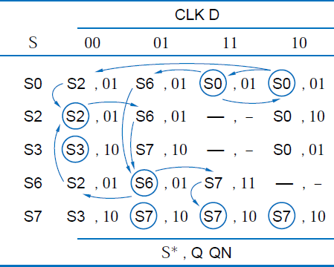
4 边沿特性分析
分析D触发器的边沿触发特性，假设初始总态S0/10, 触发器存储 0，Q=0，CLK=1
假设D:0<->1，稳态和输出都没有变化
假设CLK:1->0，稳态可能是S2或S6，取决于D的值，但输出没有变化
当CLK:0->1,稳态可能是S0（Q=0）或S7 （Q=1） ，取决于当时是S2还是S6（D=1）
Q由1变0，可以观察S3和S7
Notes:
上升沿触发

Slide 21
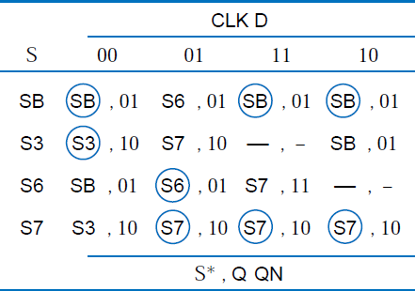
4 状态表与流程表
相容行：
如果两个状态都是（或不）稳定的，则可以合并成任一（或和）稳定状态。
如果两个状态，有一个不稳定，则可以合并成稳定状态。
任何有效状态和任意项可合并成有效状态。
两个任意项合并后仍是任意项。
S0和S2相容，合并为SB。
Notes:
相容行的合并：
如果两个状态都是（或不）稳定的，则可以合并成任一（或和）稳定状态。
如果两个状态，有一个不稳定，则可以合并成稳定状态。
任何有效状态和任意项可合并成有效状态。
两个任意项合并后仍是任意项。

Slide 22
例：分析异步时序电路
Y
y
z
1
1
w
1
w
2
Y
y
2
2
第一步：写出激励函数和输出函数

Slide 23
2：画出状态转移表
Present
Next
state
state
w
2
w
1
=
00
01
10
11
Output
y
2
y
1
Y
2
Y
1
Y
2
Y
1
Y
2
Y
1
Y
2
Y
1
z
00
0
0
01
10
11
0
01
11
0
1
11
11
0
10
00
1
0
1
0
1
0
1
11
1
1
10
10
10
0
3：分配状态变量，A:00,B:01,C:10,D:11;
画出流程表
Present
Next
state
Output
state
w
w
=
00
01
10
11
z
2
1
A
A
B
C
D
0
B
D
B
D
D
0
C
A
C
C
C
1
D
D
C
C
C
0

Slide 24
电平异步时序电路分析
4：画出状态图
w
2
w
1
00
A/0
01
B/0
01
是否少了一些状态转移？
11
10
需要移去吗？
10
00
00
11
1x
C/1
D/0
Present
Next
state
x1
1x
00
Output
state
z
x1
w
w
=
00
01
11
10
Next
state
2
1
Present
Output
A
A
B
D
C
0
state
01
11
10
z
w
w
=
00
2
1
B
D
B
D
D
0
A
A
B
–
C
0
C
A
C
C
C
1
B
D
B
D
–
0
D
D
C
C
C
0
C
A
C
C
C
1
D
D
C
–
C
0
任一时刻只能有一个输入变量发生变化。
Notes:
需要移去，这些输入不可能到达。周围两个状态为不稳定状态。

Slide 25
电平异步时序电路分析
说明电路功能：列出输出为1 的序列。
1：从流程表中分析
A：00 – 01 -11 输出为1；
A：00 – 10输出为1：
输出为1后，只有重新输入00，输出才清0。
Present
Next
state
Output
state
w
w
=
00
01
10
11
z
2
1
–
A
A
B
C
0
–
B
D
B
D
0
C
A
C
C
C
1
D
D
C
–
C
0
2：总态响应序列，初态为A。
输入序列：00 01 11 10 00 10 11 01 00
总态响应序列：A/00 B/01 C/11 C/10 A/00 C/10 C/11 C/01 A/00
输出序列： 0 0 1 1 0 1 1 1 0

Slide 26
7.5.2 反馈时序电路设计

Slide 27
反馈时序电路设计
主要设计步骤：
根据逻辑要求，建立原始流程表
将原始状态表简化，得到最简流程表
对最简流程表进行状态分配
建立激励表和输出表
列出激励函数和输出函数表达式
画出逻辑电路图
原始流程表:每一行含有一个稳态
每个状态决定于上一个状态和输入

Slide 28
电平异步时序逻辑电路的设计
设计一基本异步时序电路,它有两个电平输入X1和X2,一个输出电平Z.当x1为0时,Z为0;当X1为1时,仅仅当X2第一次跳变时才使的Z从0跳变到1;只有X1=0时才使得Z=1变为Z=0.
典型输入/输出时间图如下：
00 01 11 10
1
2
3
4
5
6
1/0
2/0
6/0
x1
x1
1/0
2/0
3/0
x2
3/0
4/-
x2
2/0
5/1
4/1
z
z
1/-
2/-
5/1
1
2
3
4
5
2
6/0
1/0
5/-
第一步，建立原始流程表。
•不同的输入组合各占一行;每行只有一个稳态,一个确定输出;
稳定状态经过不稳定状态后进入稳定状态。

Slide 29
电平异步时序逻辑电路的设计
不确定输出的填写:
对于每个非稳定状态,若其为两个稳定状态的转换态,且两稳态输出都为0,则其输出为0;
对于每个非稳定状态,若其为两个稳定状态的转换态,且两稳态输出都为1,则其输出为1;
若非稳态是两个输出不同状态的转换态,则该态为不确定项.
00 01 11 10
1
2
3
4
5
6
-/-
1/0
2/0
6/0
1/0
2/0
3/0
-/-
-/-
2/0
3/0
4/-
1/-
-/-
5/1
4/1
-/-
2/-
5/1
4/1
1/0
-/-
5/-
6/0

Slide 30
电平异步时序逻辑电路的设计
第二步，原始流程表化简，使用隐含表法和合并图法化简
00 01 11 10
1
2
3
4
5
6
1/0
2/0
-/-
6/0
2
3
4
5
6
√
1/0
2/0
3/0
-/-
4,6
√
-/-
2/0
3/0
4/-
╳
╳
╳
1/-
-/-
5/1
4/1
╳
╳
╳
√
-/-
2/-
5/1
4/1
√
╳
3,5
3,5
4,6
╳
1/0
-/-
5/-
6/0
1
1 2 3 4 5
6
2
Implication table
相容状态对: (1,2),(1,6),(2,3),(4,5)
观察得到最小闭覆盖相容类集合:（1,6),(2,3),(4,5)。
5
3
4
Merger diagram

Slide 31
电平异步时序逻辑电路的设计
第三步，简化的流程表
相容行的合并：
如果两个状态都是（或不）稳定的，则可以合并成任一（或和）稳定状态。
如果两个状态，有一个不稳定，则可以合并成稳定状态。
任何有效状态和任意项可合并成有效状态。
两个任意项合并后仍是任意项。
00 01 11 10
1
2
3
4
5
6
1/0
2/0
-/-
6/0
1/0
2/0
3/0
-/-
-/-
2/0
3/0
4/-
1/-
-/-
5/1
4/1
-/-
2/-
5/1
4/1
1/0
-/-
5/-
6/0
00 01 11 10
1,6
2,3
4,5
1/0
2/0
5/-
6/0
1/0
2/0
3/0
4/-
1/-
2/-
5/1
4/1

Slide 32
电平异步时序逻辑电路的设计
第四步，进行状态分配
(1,6):a:00;(2,3):b:11;(4,5):c:01
00 01 11 10
00 01 11 10
a
b
c
a/0
b/0
c/-
a/0
1,6
2,3
4,5
1/0
2/0
5/-
6/0
a/0
b/0
b/0
c/-
1/0
2/0
3/0
4/-
a/-
b/-
c/1
c/1
1/-
2/-
5/1
4/1
x1x2
00 01 11 10
x1x2
00 01 11 10
y1y2
y1y2
00
1101
00
11
01
00
00
1101
0
0
-
0
00
11
11
01
0
0
0
-
00
11
01
01
-
-
1
1
激励状态表Y1Y2
输出表z

Slide 33
电平异步时序逻辑电路的设计
第五步，列出激励函数和输出函数表达式
x1x2
00 01 11 10
y1y2
00
01
11
10
0
0
0
d
1
1
1
d
0
0
1
d
0
0
0
d
Y1=‾x1·x2+x2·y1
x1x2
Y1
00 01 11 10
y1y2
00
1101
00
11
01
00
00
11
11
01
00
11
01
01
x1x2
00 01 11 10
y1y2
激励状态表Y1Y2
00
01
11
10
0
0
0
d
1
1
1
d
1
1
1
d
0
1
1
d
Y2
Y2=x2+x1·y2

Slide 34
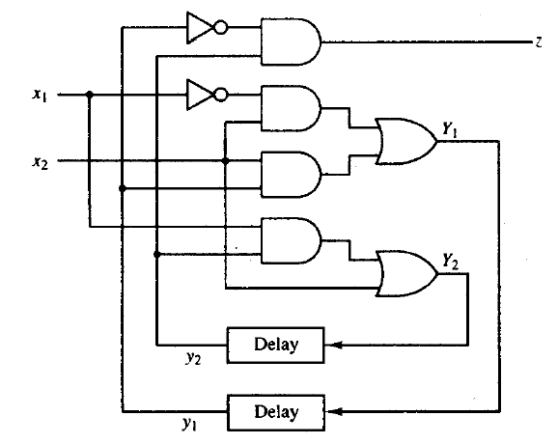
电平异步时序逻辑电路的设计
x1x2
00 01 11 10
y1y2
00
01
11
10
0
d
0
d
0
d
0
d
d
1
0
d
0
1
d
d
Z=‾y1·y2
第六步，画出电路图
Y1=‾x1·x2+x2·y1
Y2=x2+x1·y2
Z=‾y1·y2

